Slide 1
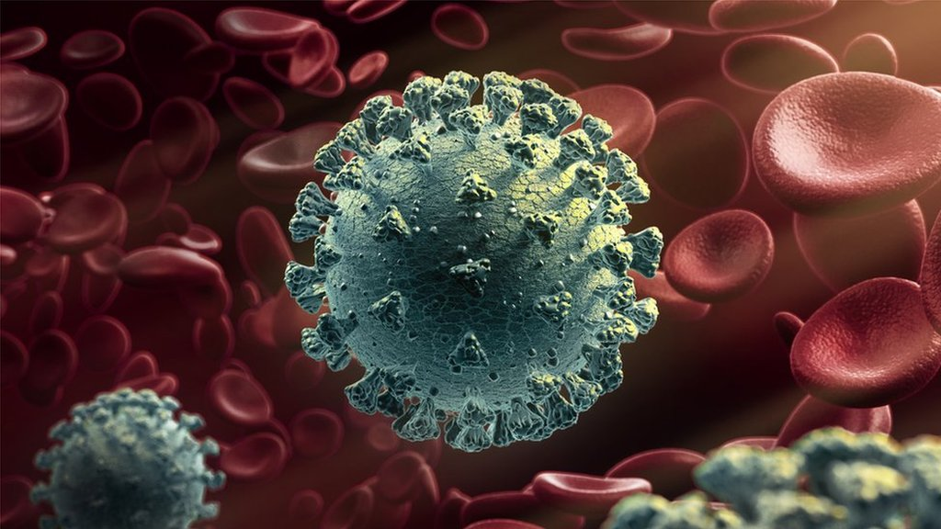

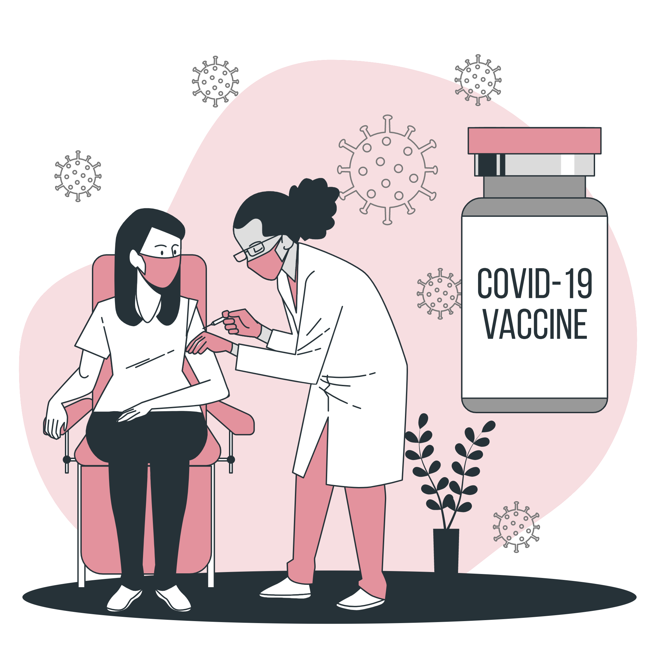
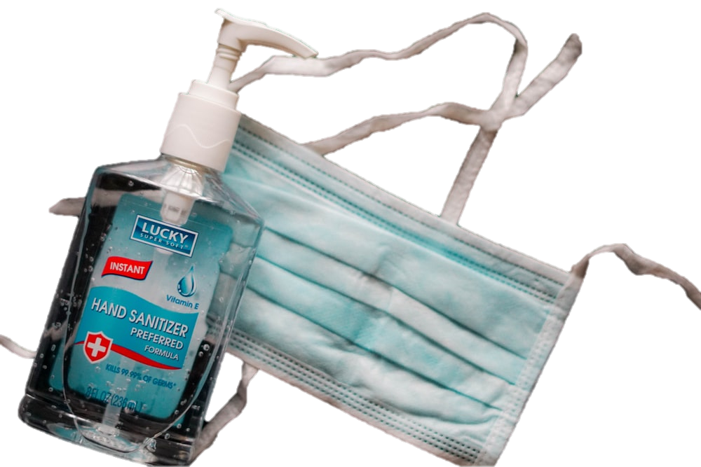
VIRUS
Bài 27

Slide 2

MỘT SỐ ĐẠI DỊCH

Slide 3

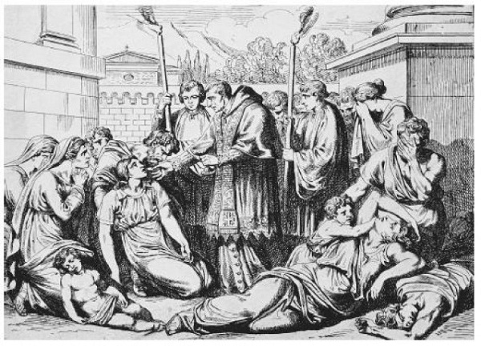
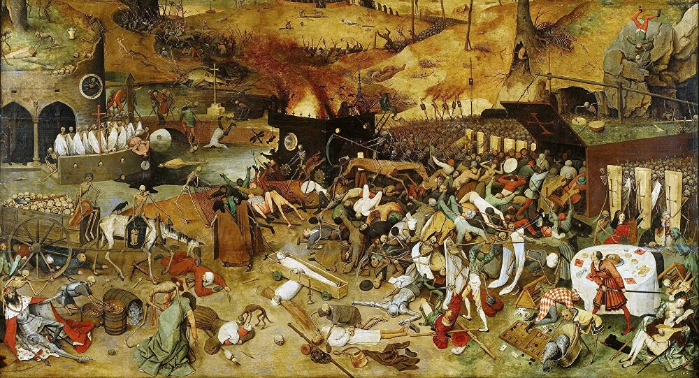
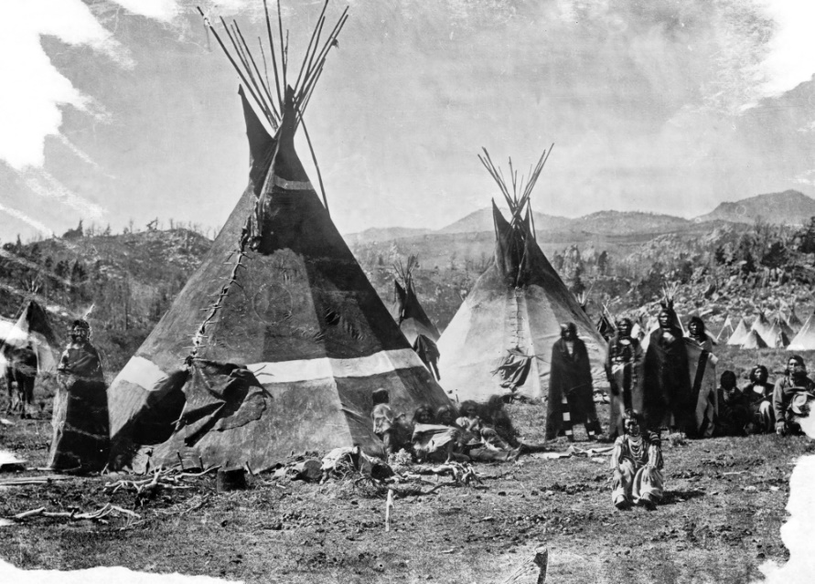

“Cái chết đen”: Dịch hạch
Đại dịch ANTONINE
工作详情
HÌNH ẢNH ĐẠI DỊCH
Dịch đậu mùa Châu Mỹ

Slide 4
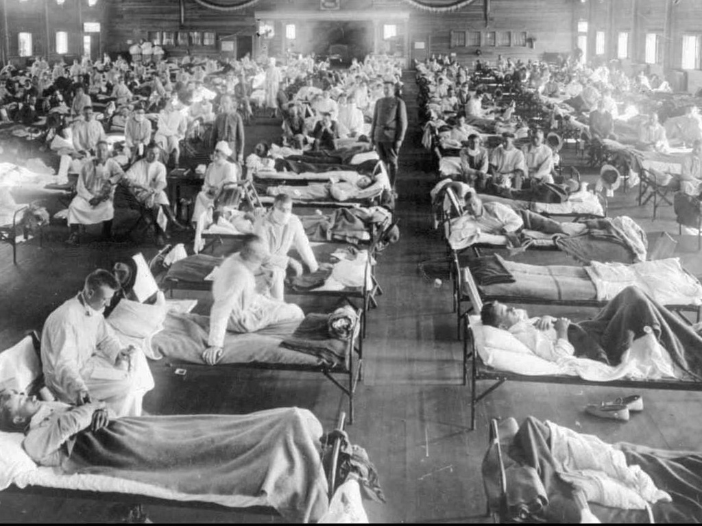
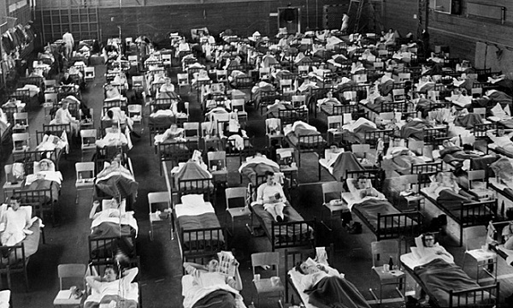
Dịch cúm Châu Á
工作详情
Dịch cúm Tây Ban Nha
HÌNH ẢNH ĐẠI DỊCH

Slide 5
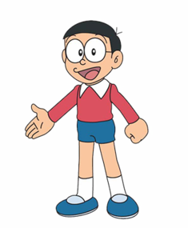
Thế giới đã trải qua sự bùng phát nhiều đại dịch lớn. Các em cùng xem video dưới đây về đại dịch

Slide 6
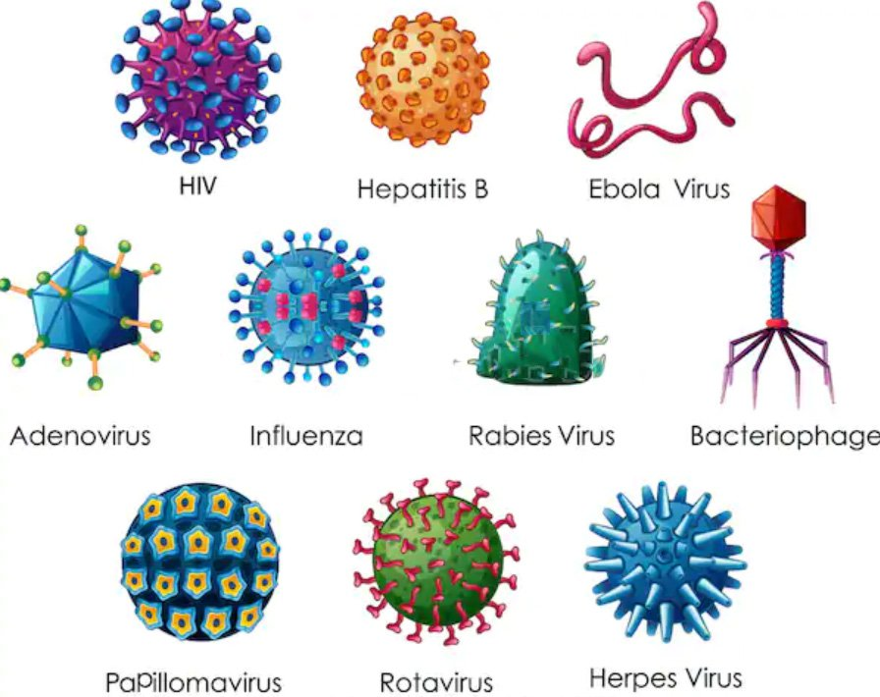
ĐA DẠNG VIRUS

Slide 7
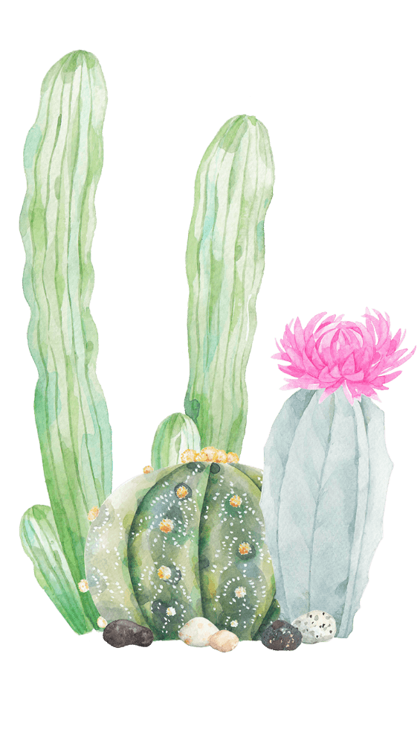
Virus
Thực thể có cấu tạo rất đơn giản, chưa có cấu tạo tế bào
Kích thước siêu hiển vi (nhỏ khoảng nm)
Sống kí sinh nội bào bắt buộc, khi ra khỏi vật chủ, virus tồn tạo như một vật không sống

Slide 8
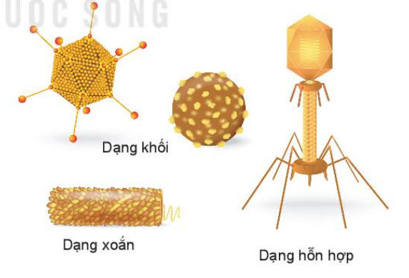

1. Hình dạng của virus
Một số vi khuẩn đường ruột có kích thước từ 2 - 4$μ$m, kích thước đó gấp 3 lần loại virus lớn nhất và gấp 300 lần một virus cảm lạnh.
Dạng khối
Câu hỏi
Quan sát hình 29.1, em có nhận xét gì về hình dạng của virus?
Dạng xoắn
Dạng hỗn hợp
Hình 29.1. Ba loại hình dạng chính của virus

Slide 9
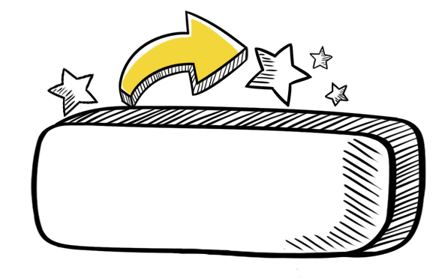

CẤU TẠO

Slide 10
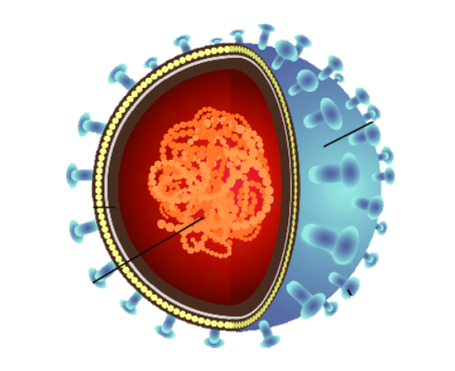

Virus chưa có cấu tạo tế bào. Tất cả các virus đều gồm 2 thành phần cơ bản: vỏ protein và lõi là vật chất di truyền (AND hoặc ARN). Một số virus có thêm vỏ ngoài và gai glycoprotein.
Vỏ ngoài
Vỏ protein
Vì sao nói virus chưa có cấu tạo tế bào điển hình? Em có đồng ý với ý kiến cho rằng virus là vật thể không sống không? Giải thích.
Quan sát hình 29.2 và hình 27.2 (bài 27 – chương VII), hãy phân biệt vi khuẩn với virus.
Vật chất di truyền
Gai glycoprotein
Hình 29.2. Cấu tạo virus có vỏ ngoài

Slide 11
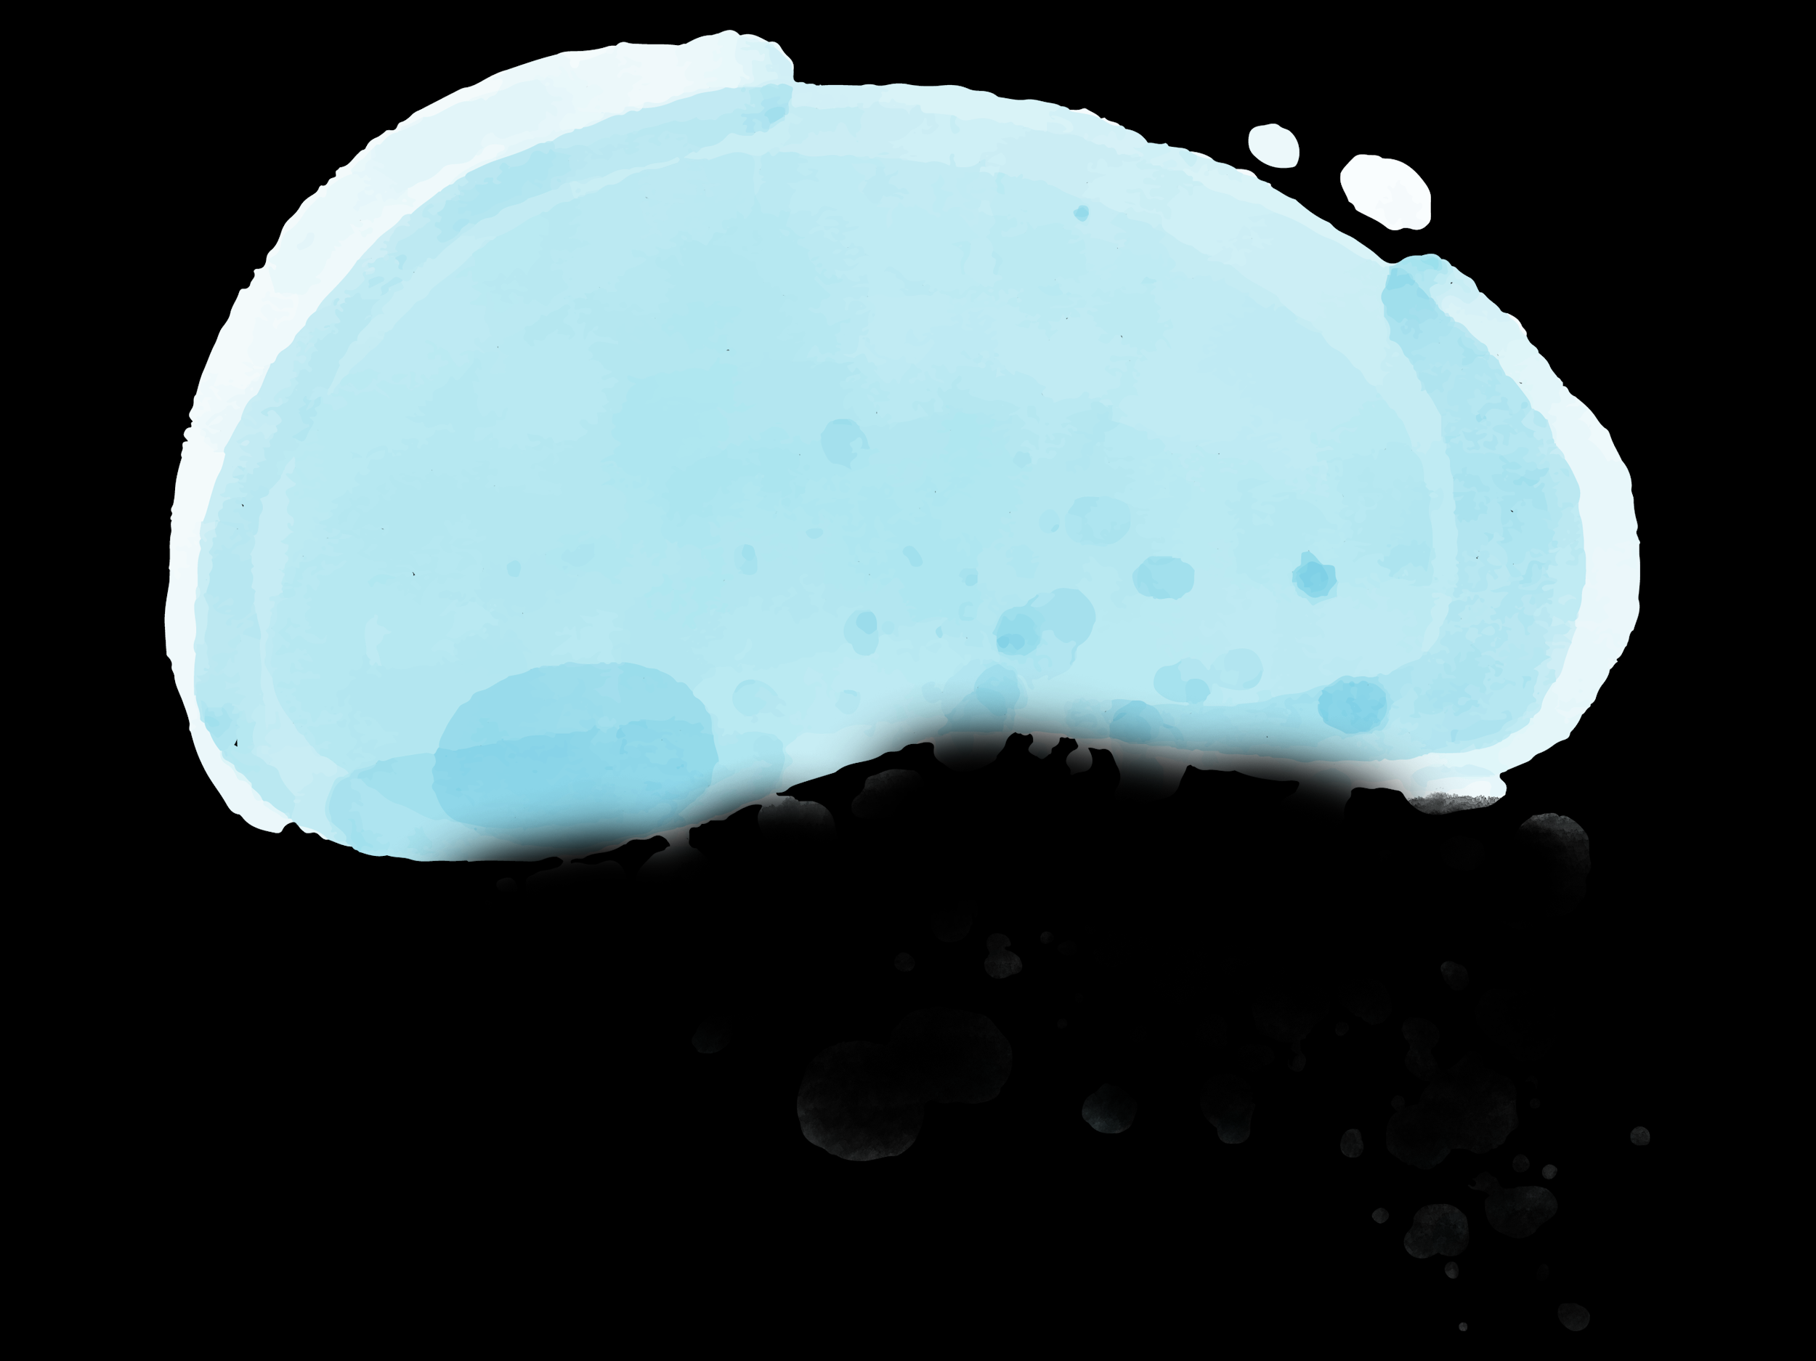

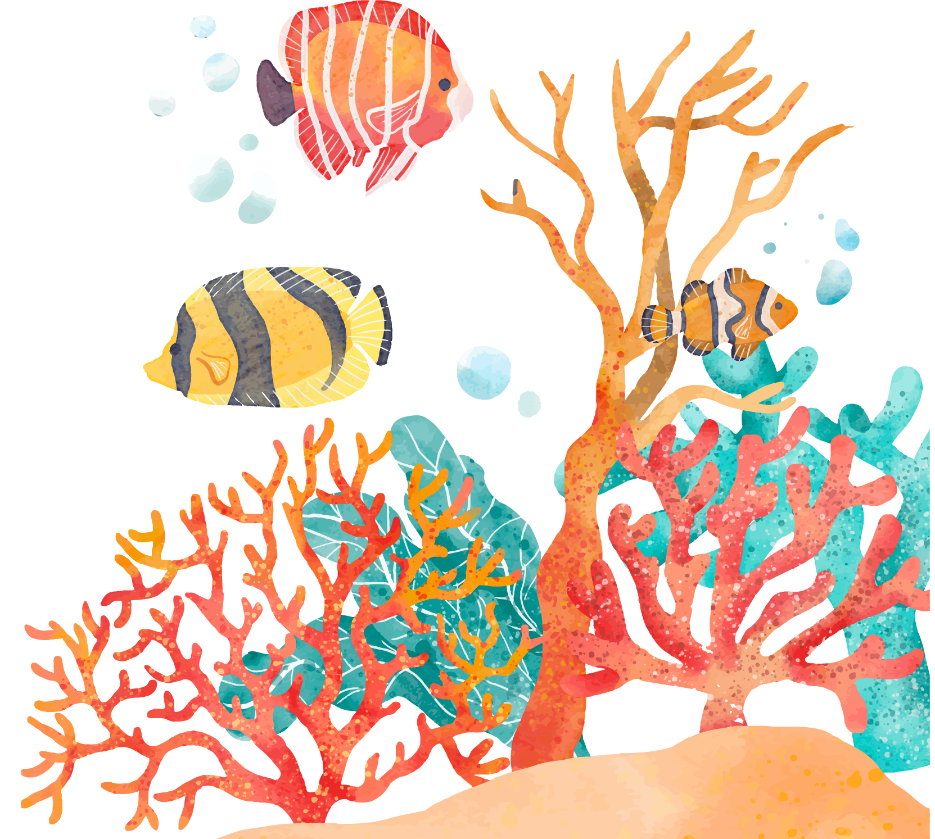



VAI TRÒ VIRUS

Slide 12
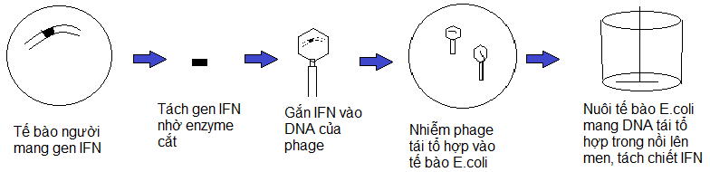
MỘT SỐ LỢI ÍCH CỦA VIRUS
TRONG KHOA HỌC, SẢN XUẤT
CHẾ PHẨM SINH HỌC
Hình. Quy trình sản xuất interferon
Một số phagơ (ví dụ : phagơ X) chứa các đoạn gen không thật sự quan trọng, nếu có cắt đi thì cũng không ảnh hưởng đến quá trình nhân lên của chúng.
Lợi dụng tính chất này, người ta cắt bỏ các gen đó để thay bằng các gen mong muốn và biến chúng thành vật vận chuyển gen lí tưởng.
Intefêron là prôtêin đặc biệt do nhiều loại tế bào tiết ra, có khả năng chống virus, chống tế bào ung thư và tăng cường khả năng miễn dịch.

Slide 13
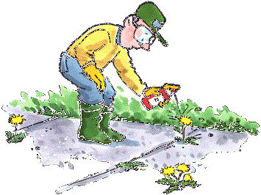

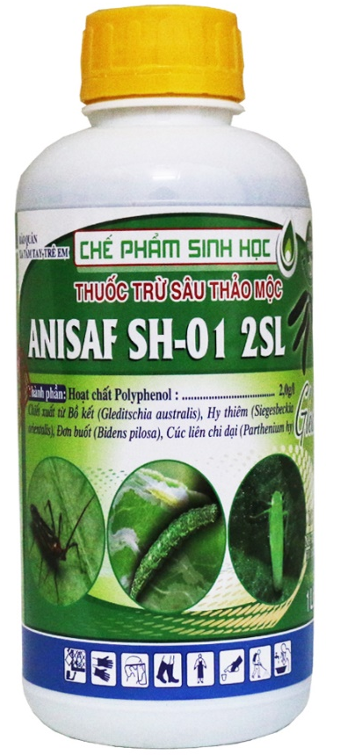
MỘT SỐ LỢI ÍCH CỦA VIRUS
TRONG NÔNG NGHIỆP
THUỐC TRỪ SÂU
SINH HỌC
* Thuốc trừ sâu có nguồn gốc từ virus có ưu điểm gì so với thuốc trừ sâu hoá học?
Thuốc trừ sâu từ virus không gây hại cho môi trường, con người và các sinh vật khác, có ưu điểm là tác dụng mạnh, lâu dài lên sâu bọ, bảo vệ môi trường, giảm thiểu độc hại và tồn dư trên sản phẩm và trong đất so với thuốc trừ sâu hoá học.

Slide 14

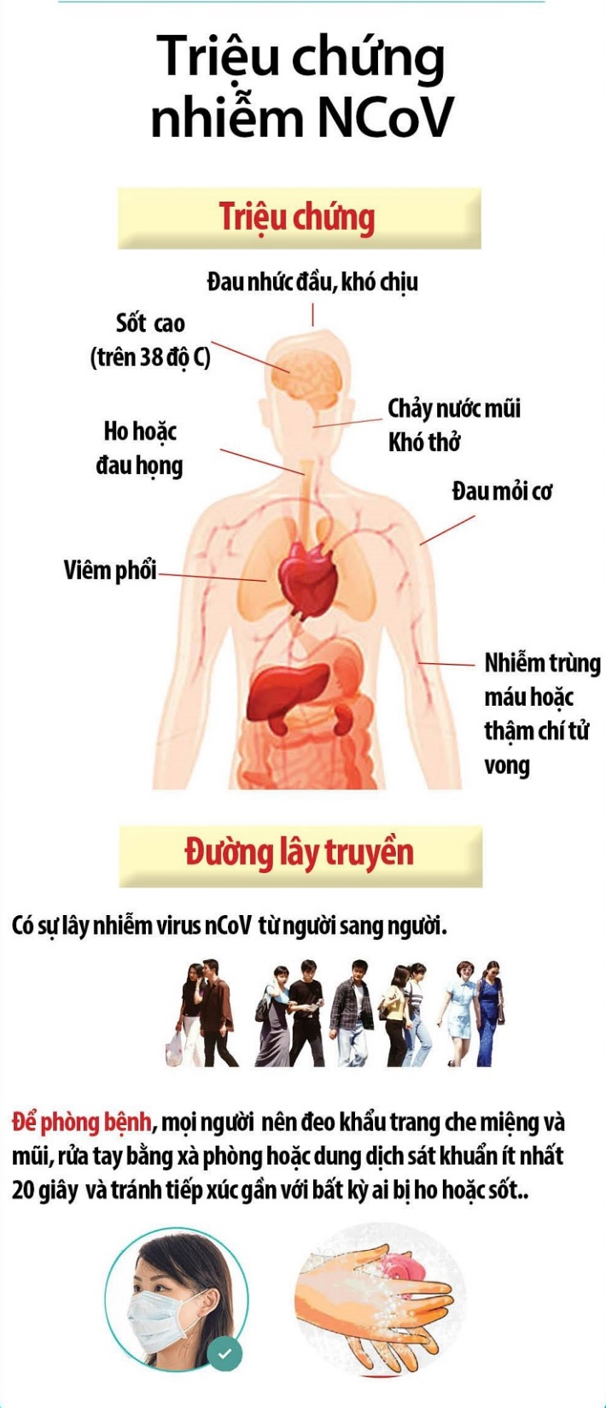
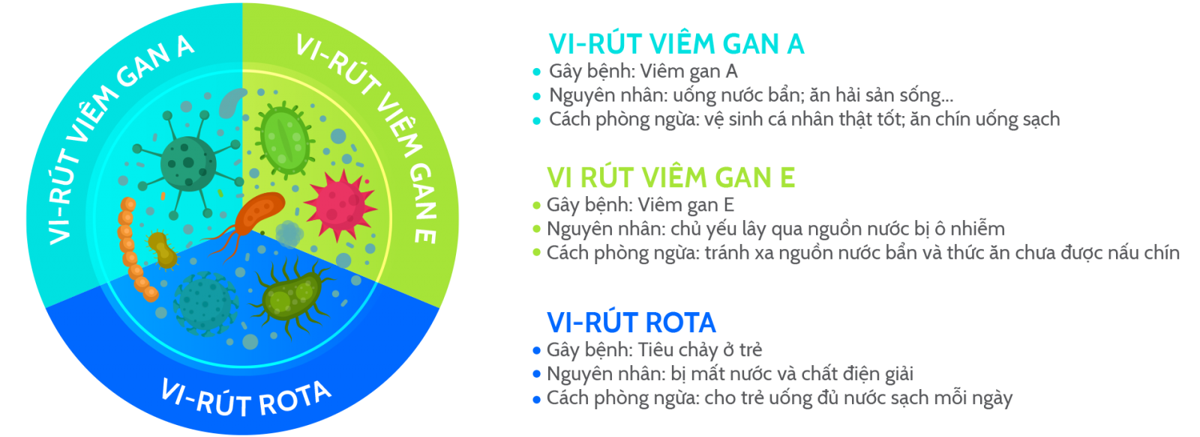
MỘT SỐ BỆNH DO VIRUS & CÁCH PHÒNG

Slide 15
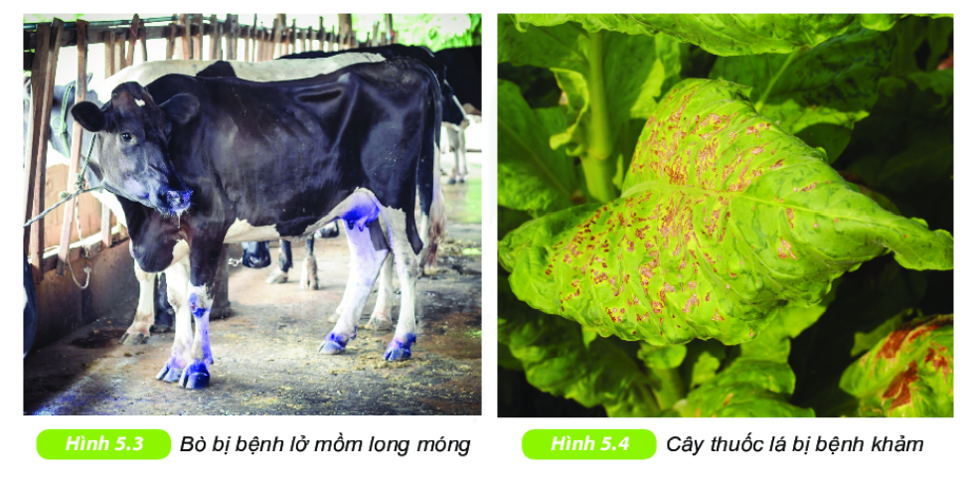
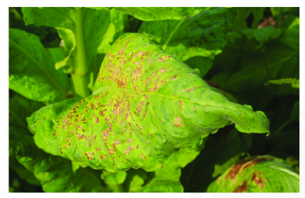
Virus có thể gây bệnh cho người, thực vật, động vật, nấm và vi khuẩn.
Một số bệnh ở người: thủy đậu, quai bị, viêm gan B, cúm,…….Khoảng 90% các bệnh đường hô hấp do virus gây ra.
Một số bệnh ở động vật: tai xanh ở lớn; cúm gia cầm; lở mồm long long ở trâu, bò;,….
Một số bệnh ở thực vật: khảm ở cây đậu, xoắn lá cà chua,…
Hình 29.3. Bò bị bệnh lỡ mồm long móng
Hình 29.4. Cây đậu bị bệnh khảm
Biểu hiện bệnh khảm ở cây cà chua

Slide 16
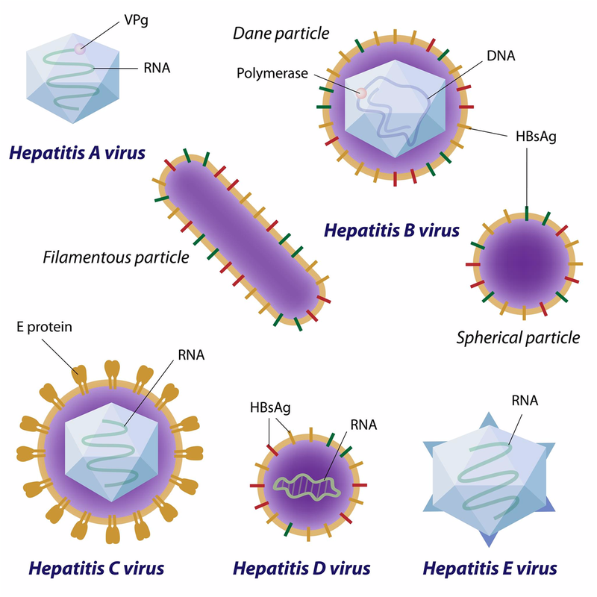

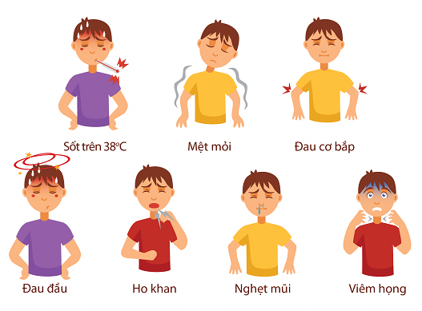
Đọc thông tin trên, em hãy kể tên thêm một số bệnh do virus gây ra mà em biết
Biểu hiện bệnh cúm
Một số loại viêm gan siêu vi

Slide 17
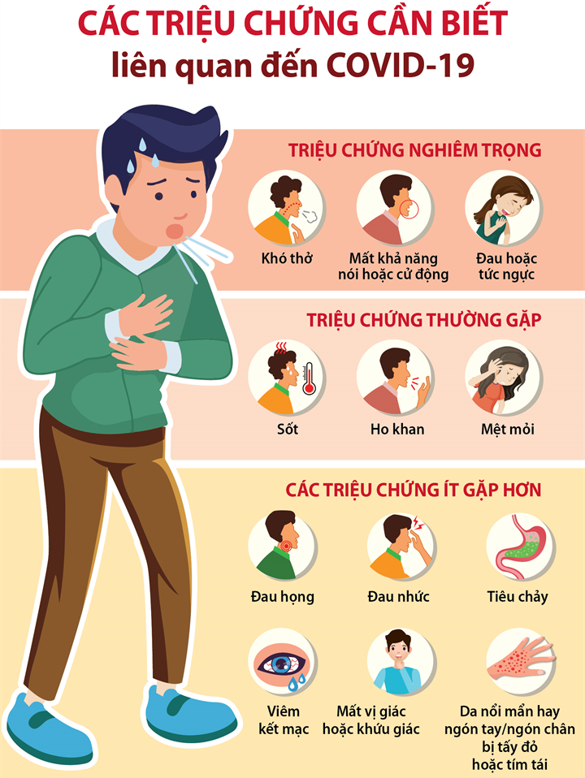
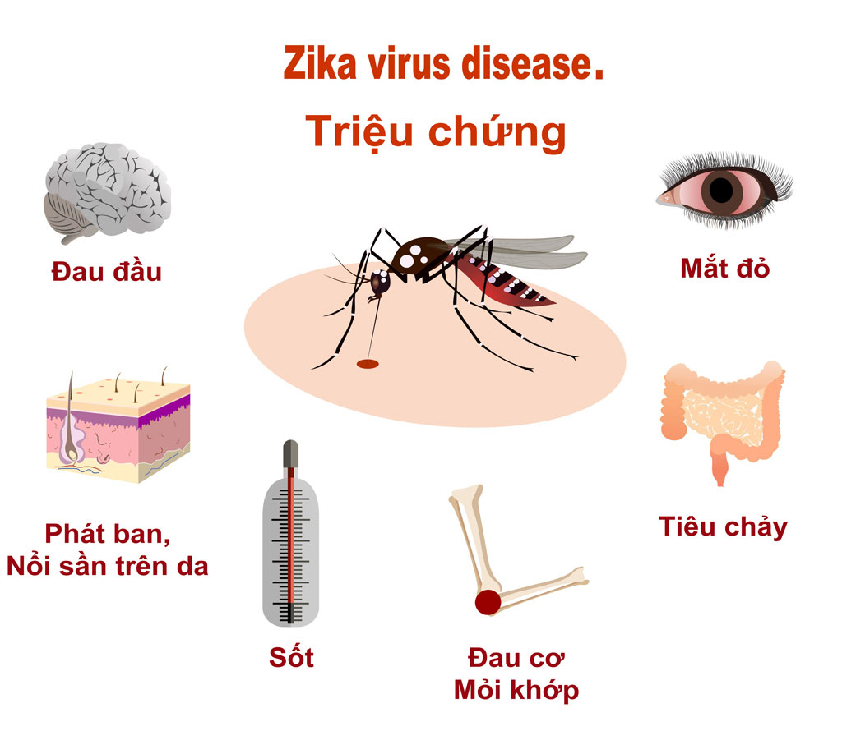

Slide 18
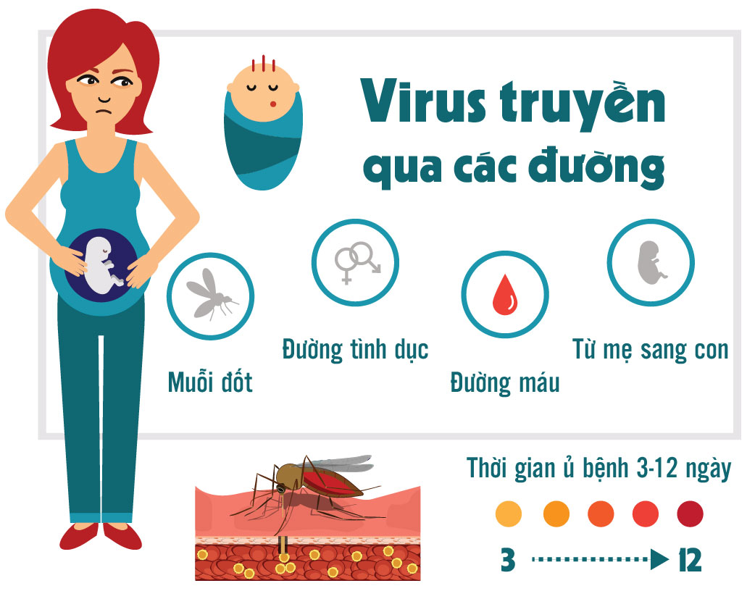
MỘT SỐ CON ĐƯỜNG LÂY TRUYỀN

Slide 19
BIỆN
PHÁP
PHÒNG BỆNH
Phương pháp hữu hiệu nhất để phòng ngừa các bệnh do virus là sử dụng vaccine.
Một số vaccine như: sởi, bạch hầu, ho gà, uốn ván, viêm gan B, thủy đậu, dại,…..
Vaacine tránh được nhiều bệnh lây truyền, tạo ra từ chính những vi khuẩn, virus đã chết hoặc đã làm suy yếu.

Slide 20
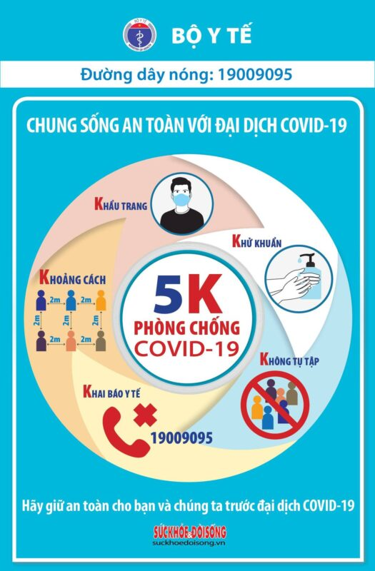
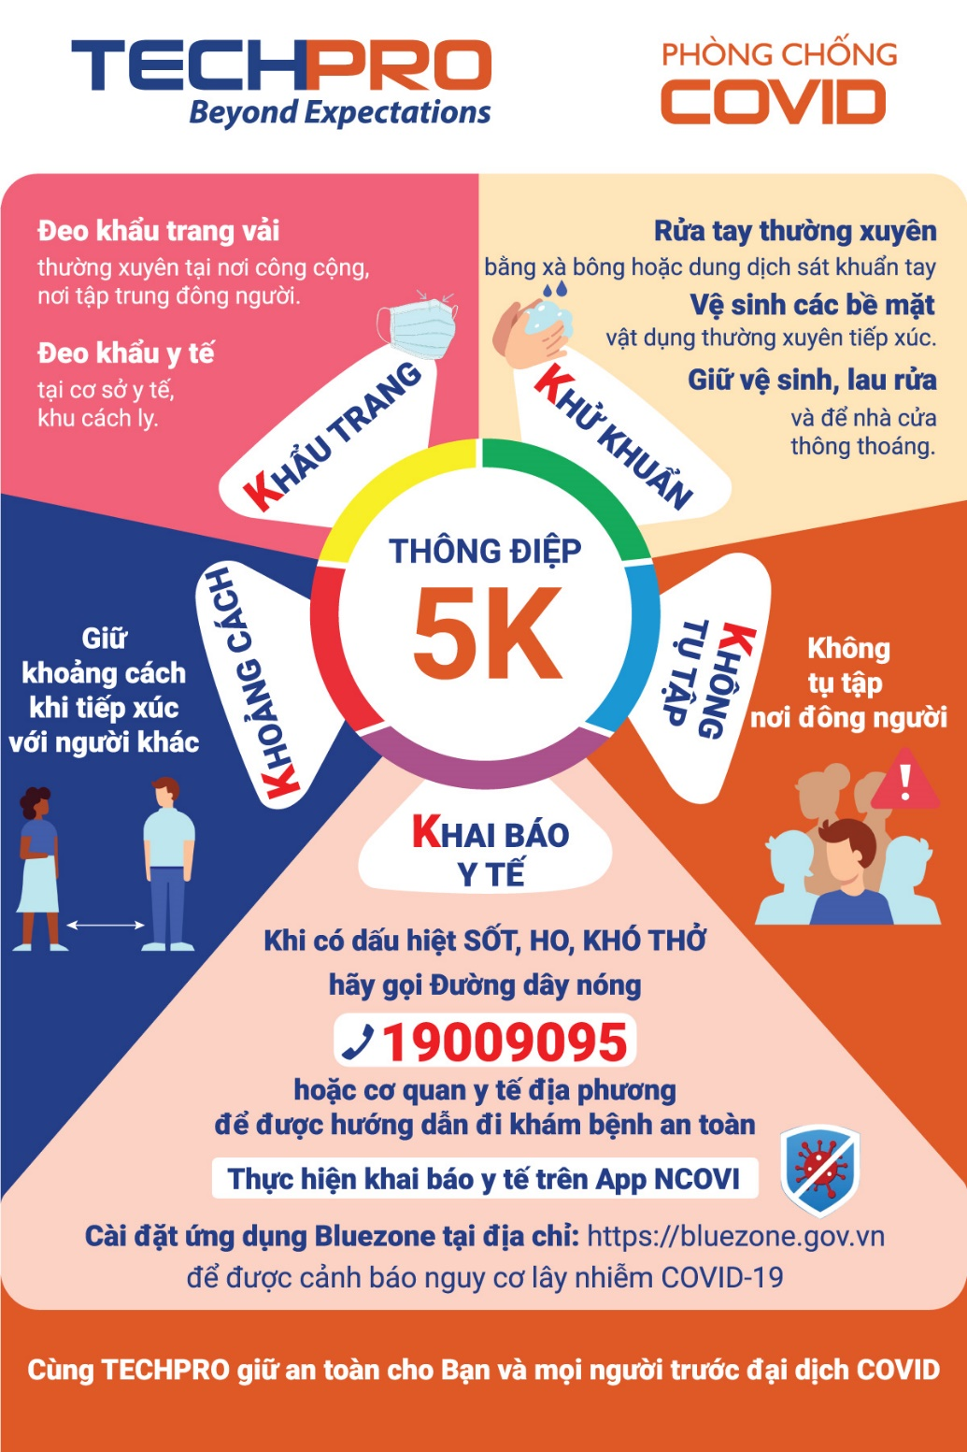
BIỆN
PHÁP
PHÒNG BỆNH

Slide 21

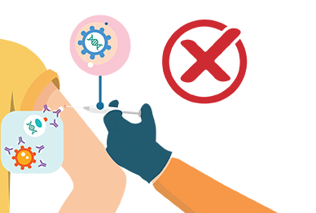
TÌM HIỂU VACCINE

Slide 22
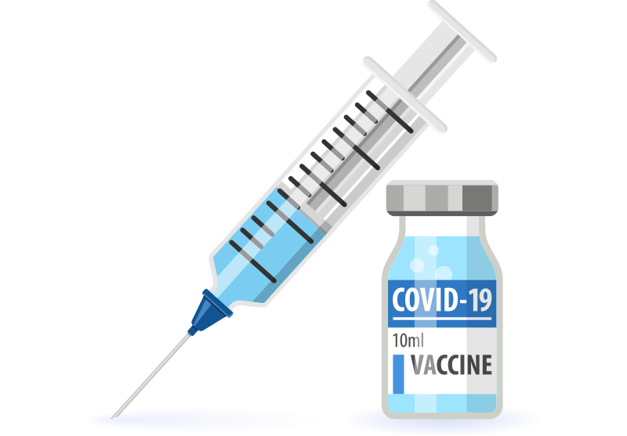
Vaccine là một chế phẩm sinh học, được sử dụng với mục đích tạo ra miễn dịch
Để phòng ngừa một số bệnh thường gặp trong cộng đồng, nhất là bảo vệ trẻ em, hiện tại công tác tiêm chủng vaccine phòng bệnh cho trẻ được thực hiện khá phổ biến và trở thành chương trình quốc gia.
Nhằm đảm bảo an toàn và tránh tai biến, công tác tiêm chủng phải triển khai đúng theo quy định Bộ Y tế nhằm đảm bảo:
Tiêm chủng trên phạm vi rộng, đạt tỉ lệ cao
Tiêm chủng đúng đối tượng
Bắt đầu tiêm chủng đúng lúc, đảm bảo đúng khoảng cách giữa các lần tiêm chủng, tiêm nhắc lại đúng thời gian
Tiêm chủng đúng đường và đúng liều lượng
Nắm vững phương pháp phòng và xử trí các phản ứng không mong muốn do tiêm chủng
Bảo quản vaccine đúng quy định

Slide 23
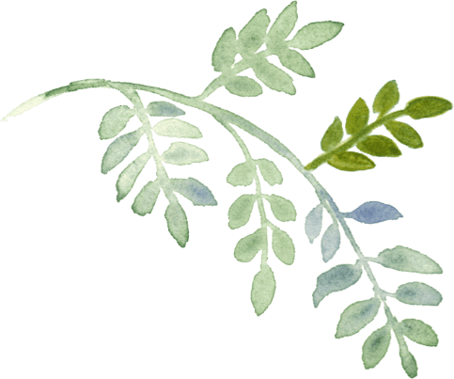

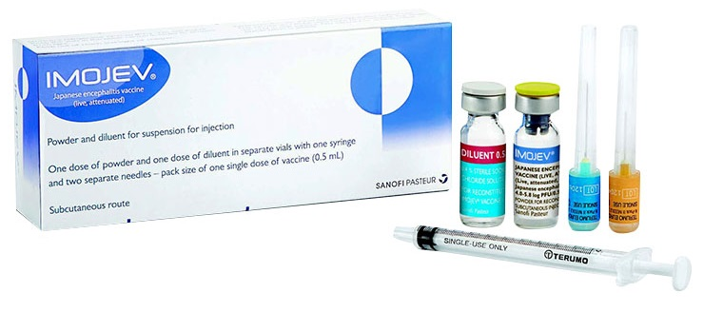
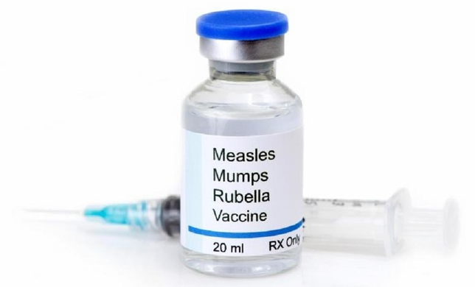
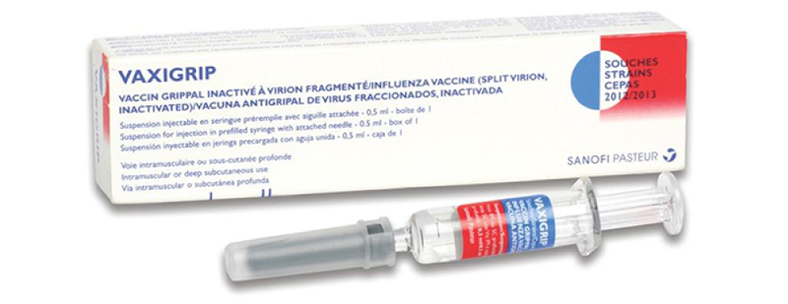
MỘT SỐ VACCINE
Vaccine Viêm não Nhật Bản
Vaccine Sởi - Quai bị - Rubella
Vaccine cúm

Slide 24
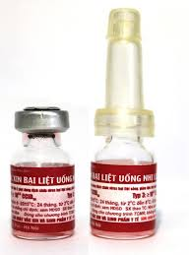
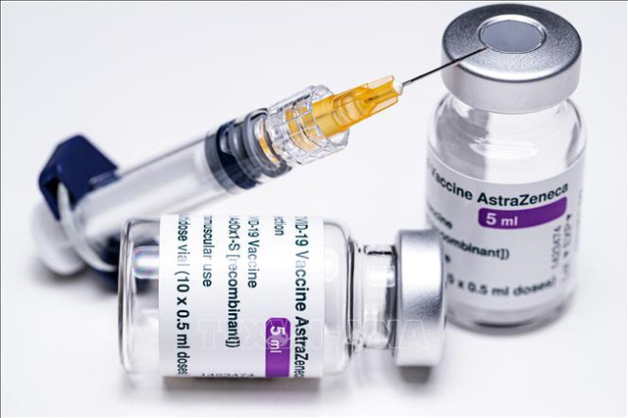
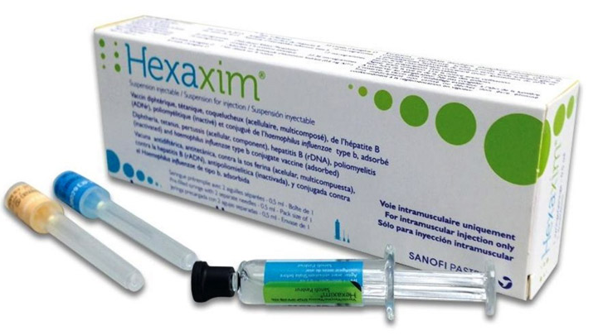
MỘT SỐ VACCINE
Vaccine bại liệt
Vaccine Astra Zeneca (Covid)
Vaccine 6 trong 1 (Pháp)

Slide 25




CHÚC CÁC EM HỌC TỐT

